Slide 1
Turecko, Libanon a Sýrie
Dominik Marván

Slide 2
01
Turecko

Slide 3
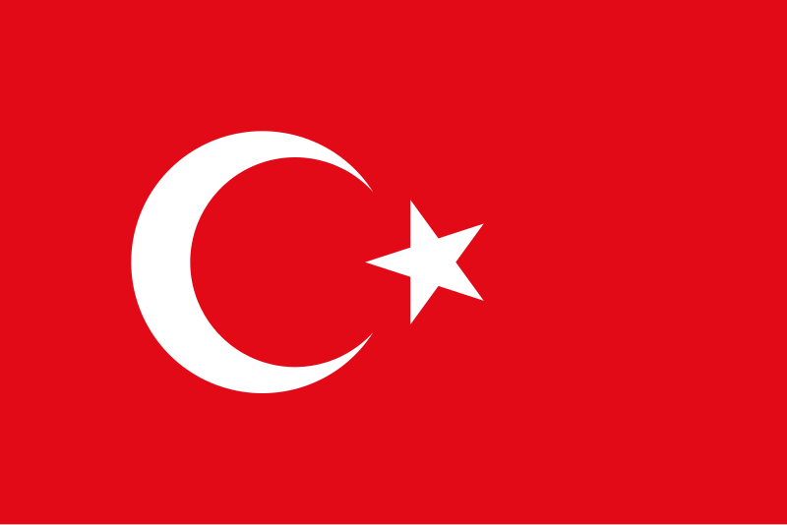
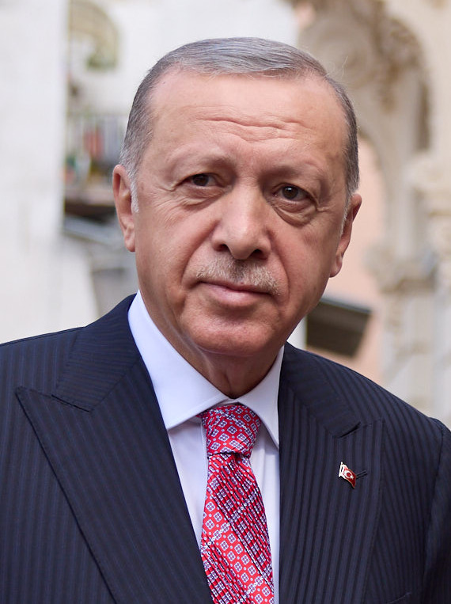
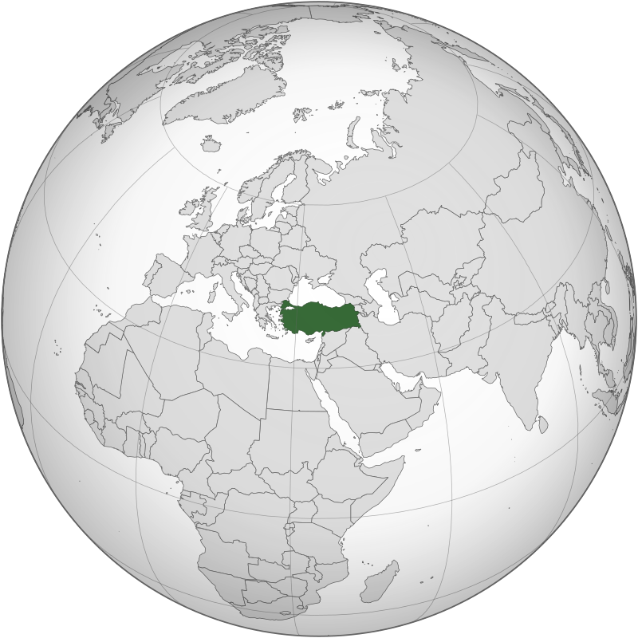
Základní informace
783 562 km²
87 685 426 obyvatel
Ankara
turečtina, kurdština, arabština
turecká lira
Recep Tayyip Erdogan
Islám

Slide 4
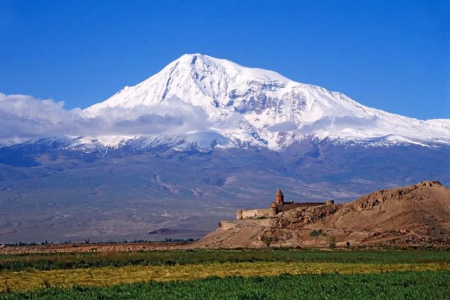
Povrch
Na území Asie i Evropy
Hornatá země, nížiny při pobřeží
Pontské hory, pohoří Taurus
Nejvyšší vrchol Ararat (5 137 m)
Řeky Eufrat, Tigris a Araks
Vanské jezero a jezero Tuz

Slide 5
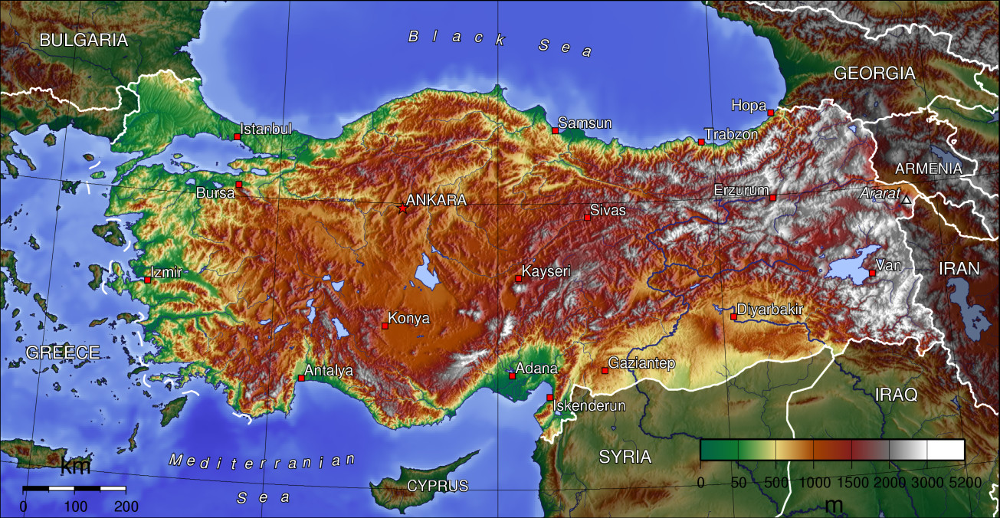

Slide 6
Ekonomika
Dříve hlavně zemědělství, dnes i služby a průmysl
17. největší ekonomika
Vývoz do Evropy
Velké nerostné bohatství
Turismus
Notes:
Zemědělství 8, Průmysl 27, služby 65

Slide 7
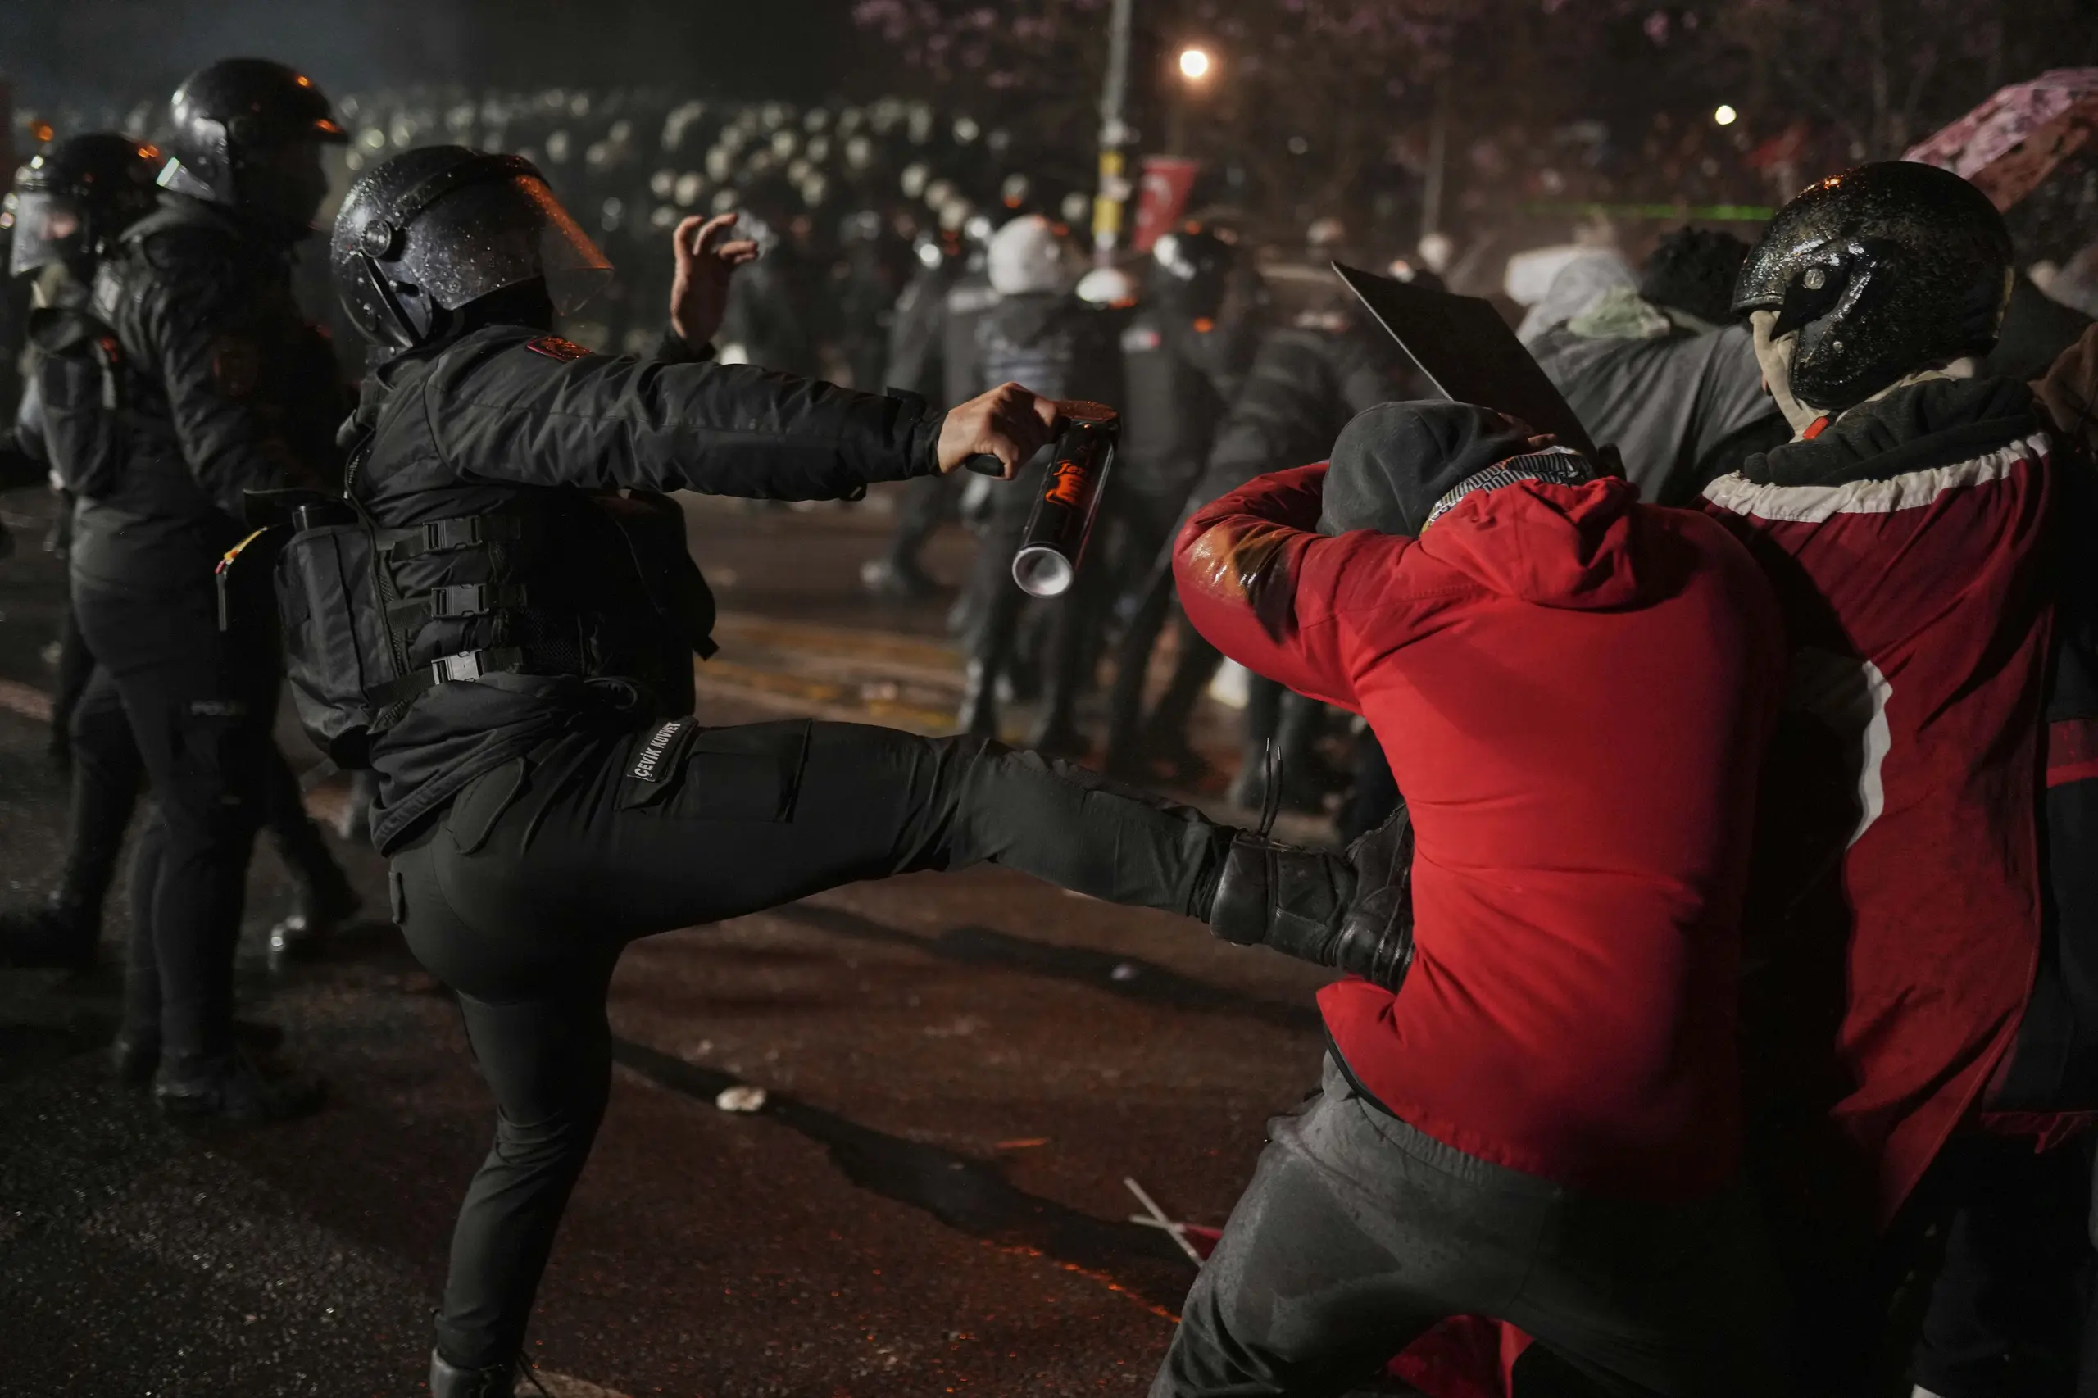
Politická situace
Autoritářský prezident Erdogan
Sekularita systému jen formálně
Porušování lidských práv
Věznění novinářů
Od roku 2005 snaha o vstup do EU
Člen OSN a NATO
Notes:
V letech 1998 až 2008 vydal Evropský soud pro lidská práva více než 1 600 rozsudků proti Turecku za porušování lidských práv

Slide 8


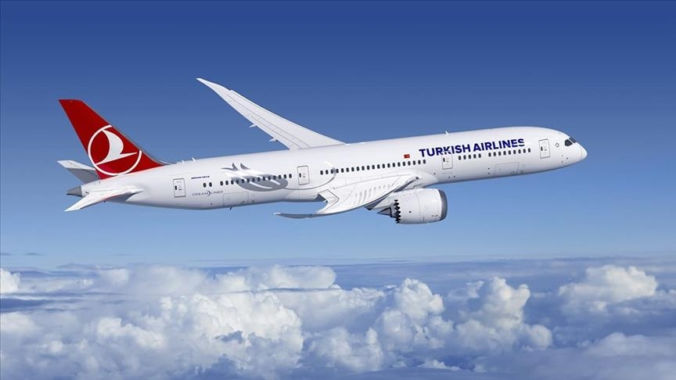
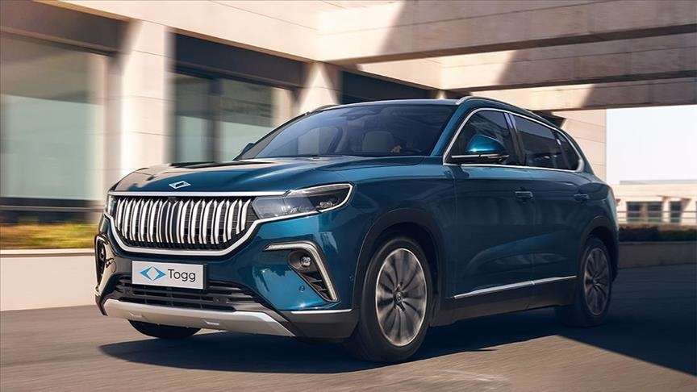
Firmy

Slide 9
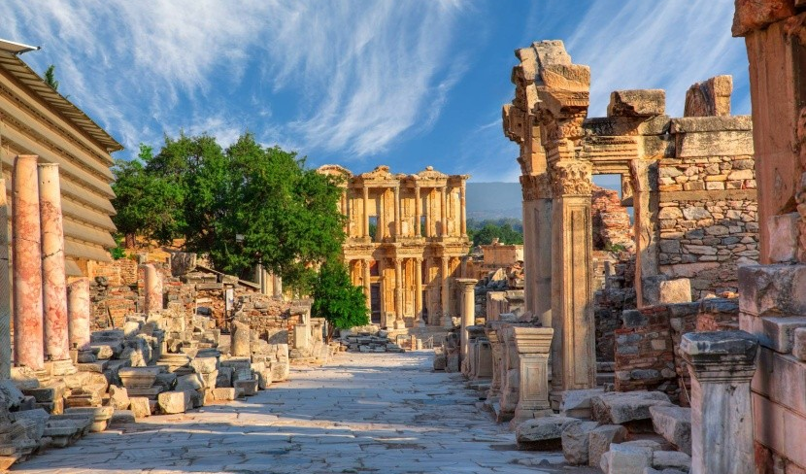
Efez

Slide 10
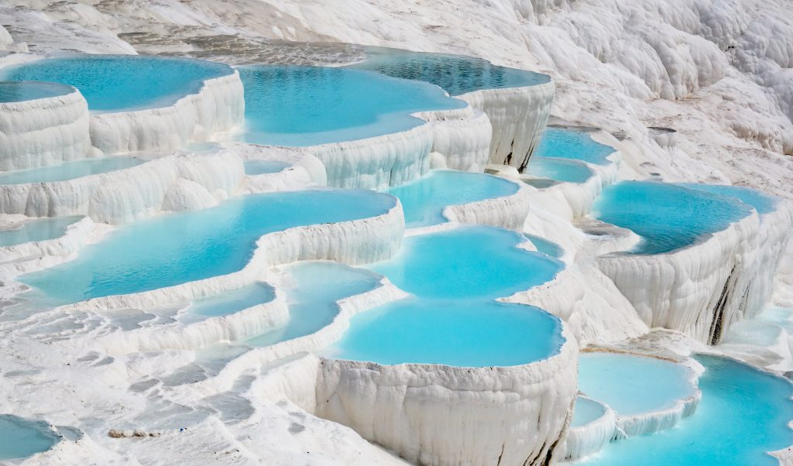
Pamukkale

Slide 11
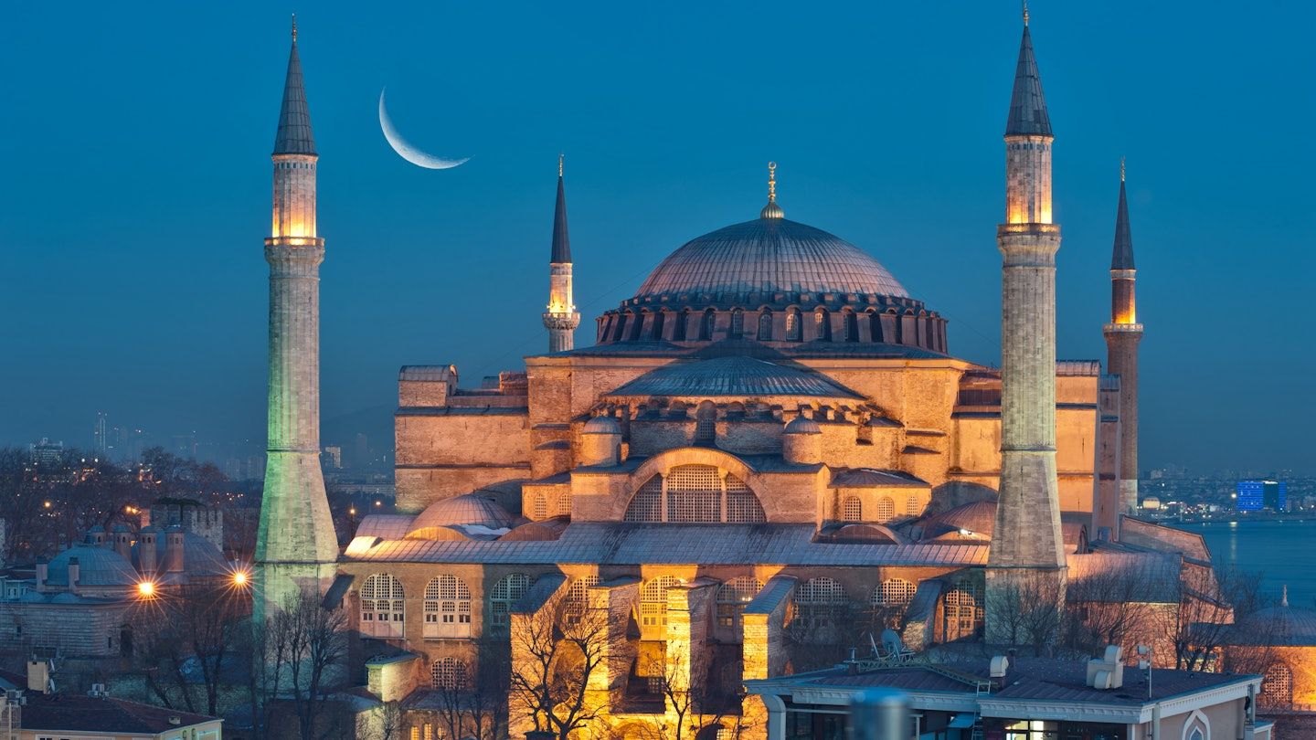
Hagia Sofia

Slide 12
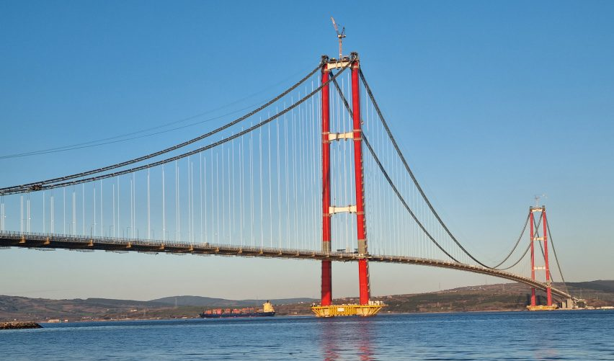
Most Canakkale
Notes:
Překonává Dardanely, 4,6 km

Slide 13
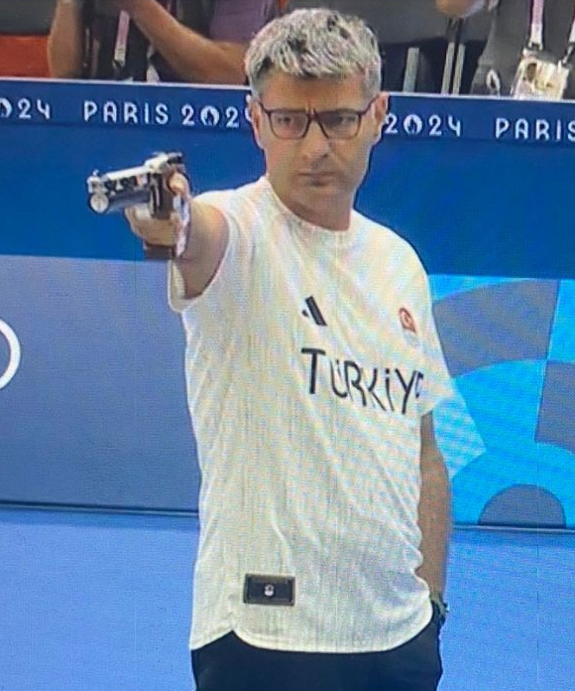
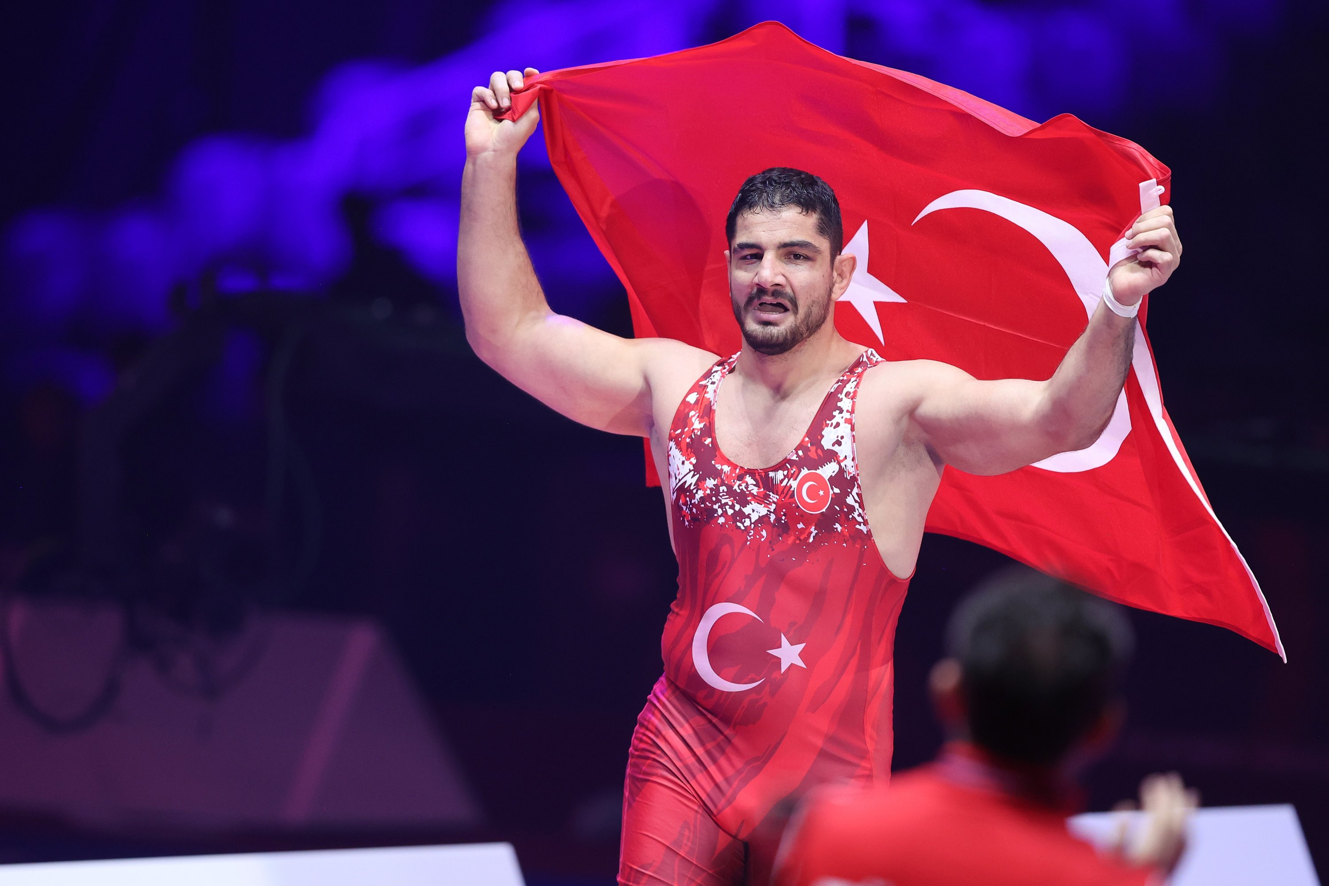
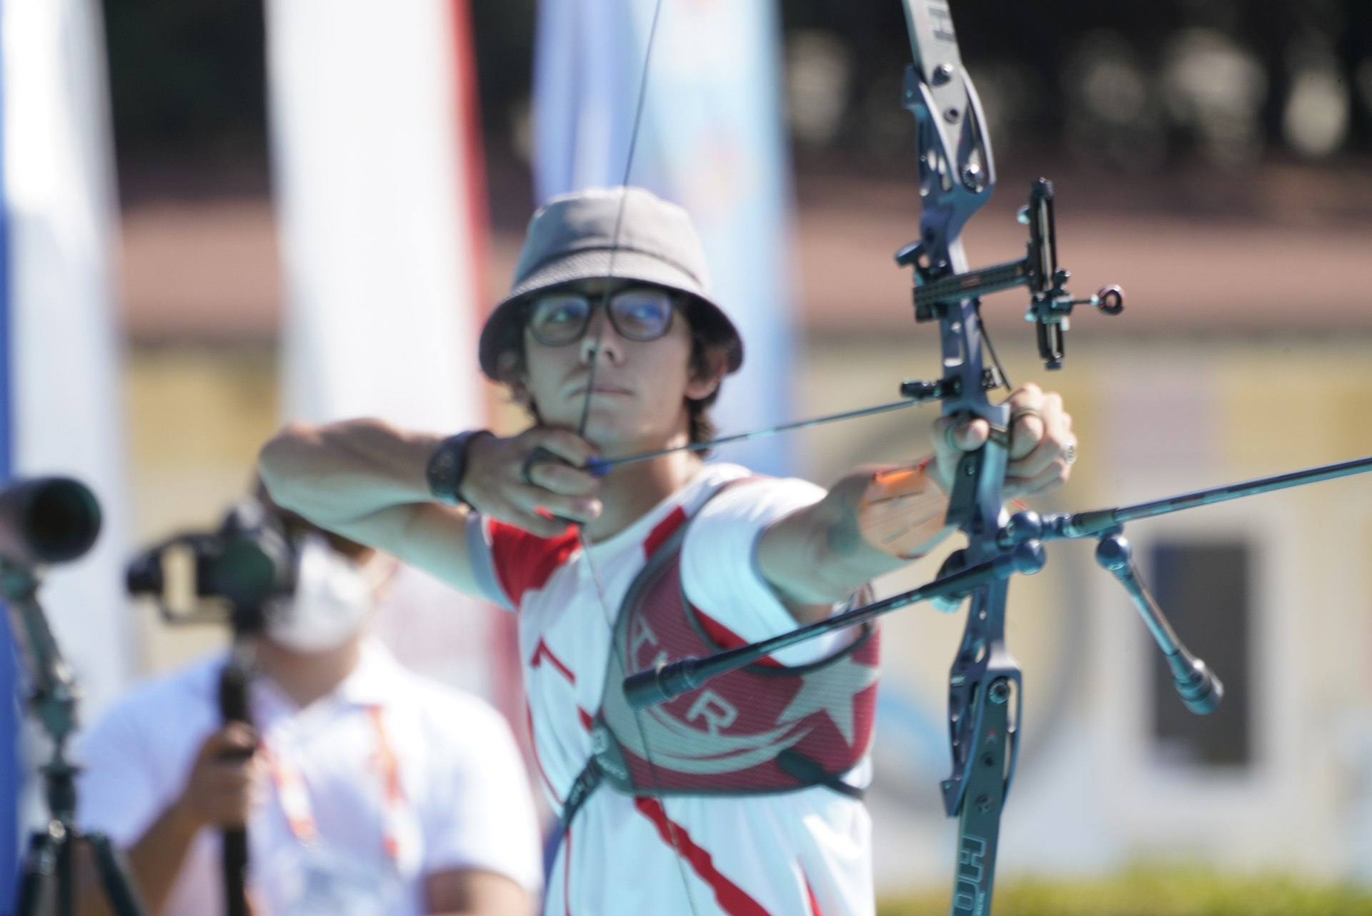
Sport
Zápas - Taha Akgül (bronz 2024)
Lukostřelba - Mete Gazoz (zlato 2020/21)
Sportovní střelba - Yusuf Dikec (stříbro 2024)

Slide 14
02
Libanon

Slide 15
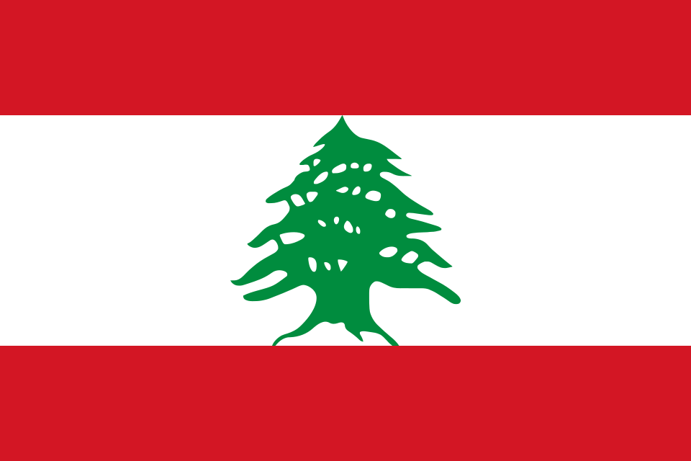
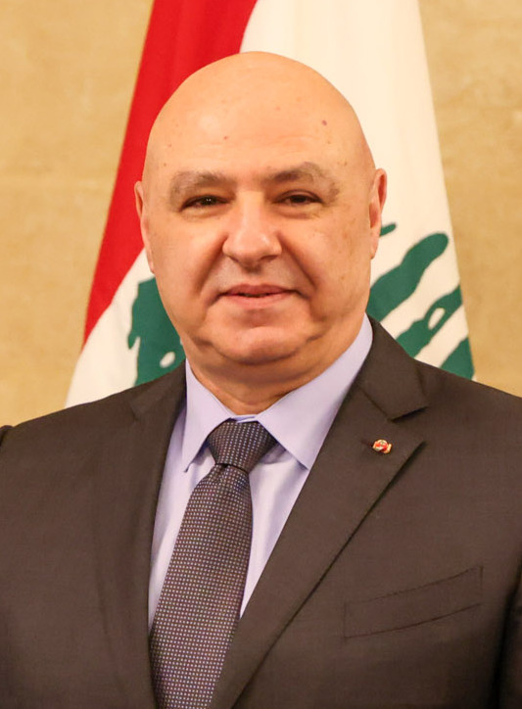
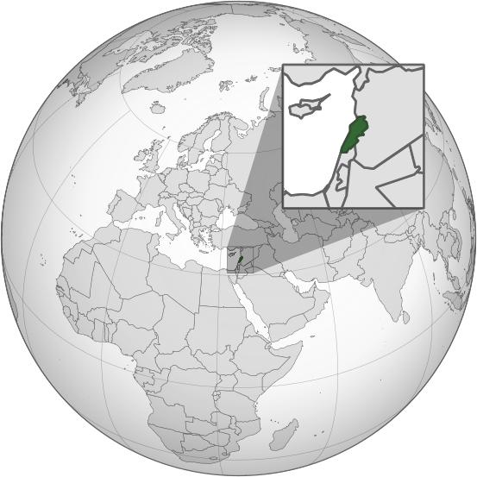
Základní informace
10 452 km²
5 849 421 obyvatel
Bejrút
arabština
Libanonská lira
Joseph Aoun
Islám a Křesťanství

Slide 16
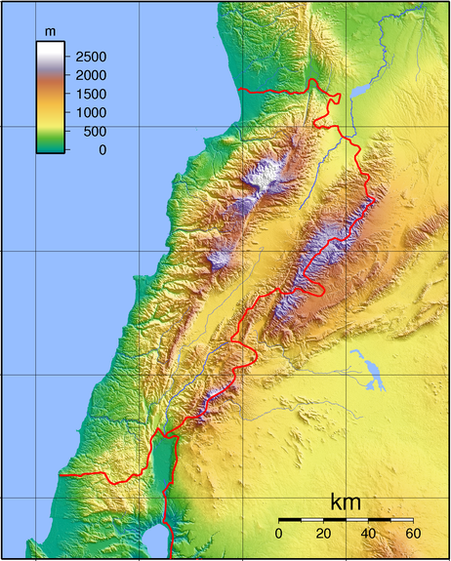
Povrch
Pohoří Libanon a Antlibanon
Pobřežní nížina a údolí Bikáa
Řeka Así/Orontes

Slide 17
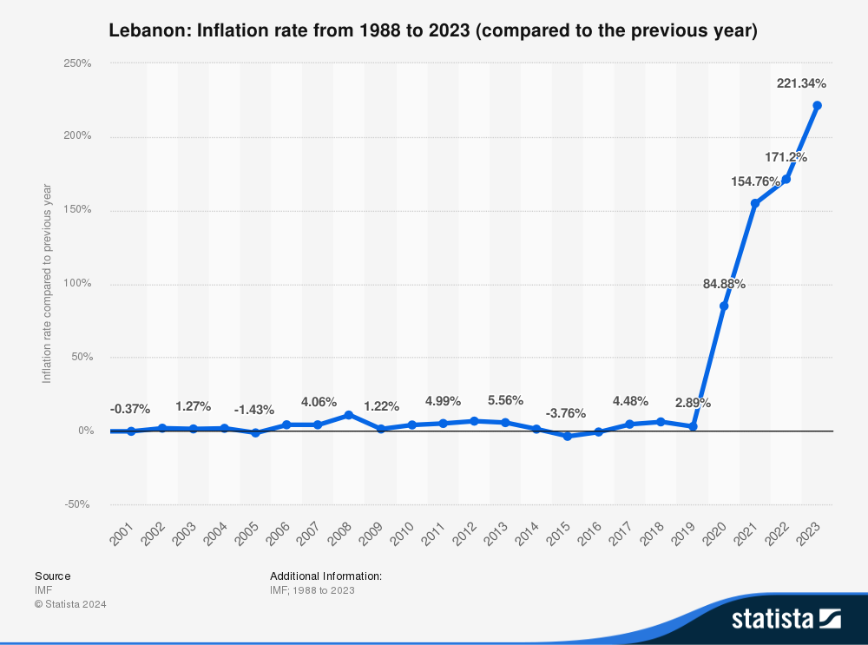
Ekonomická a politická situace
Libanonská občanská válka
Válka Hizballáhu s Izraelem
Hospodářská krize
Od února po dvou letech stálá vláda
¾ obyvatelstva pod hranicí chudoby

Slide 18
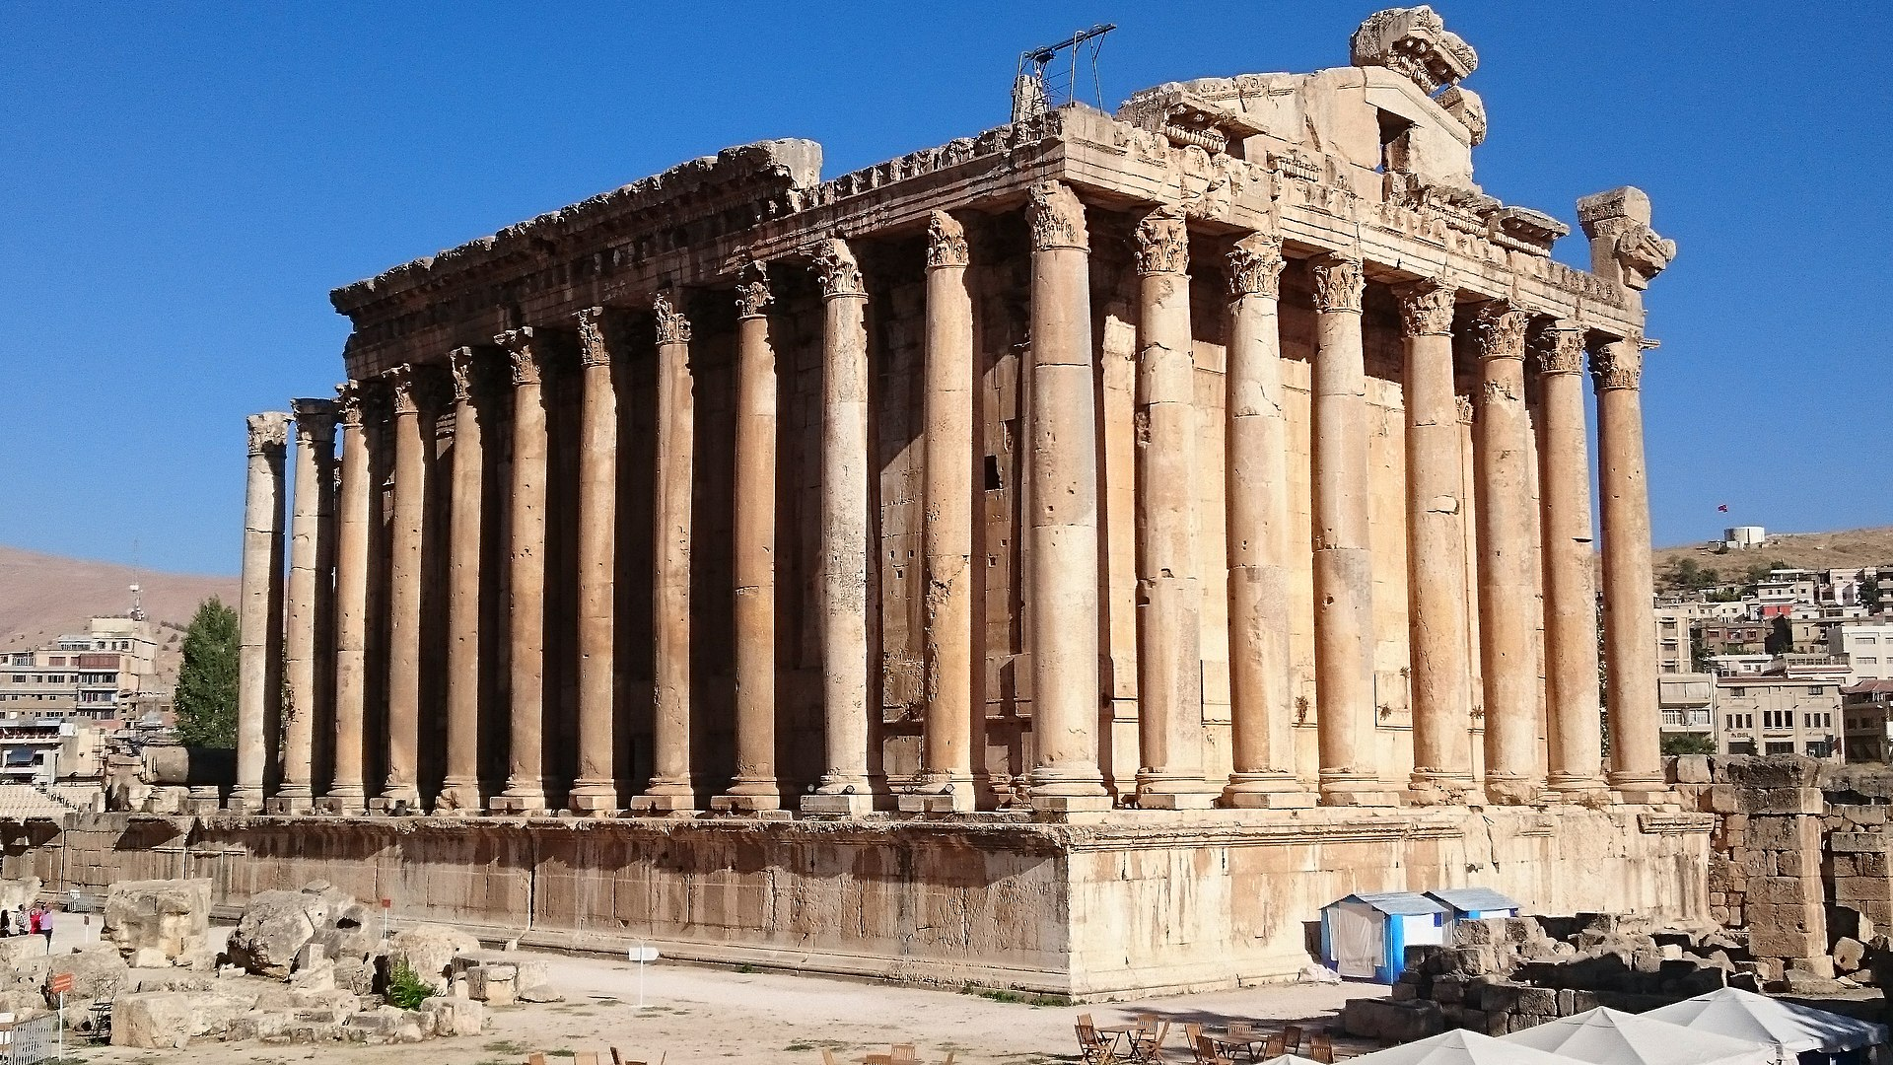
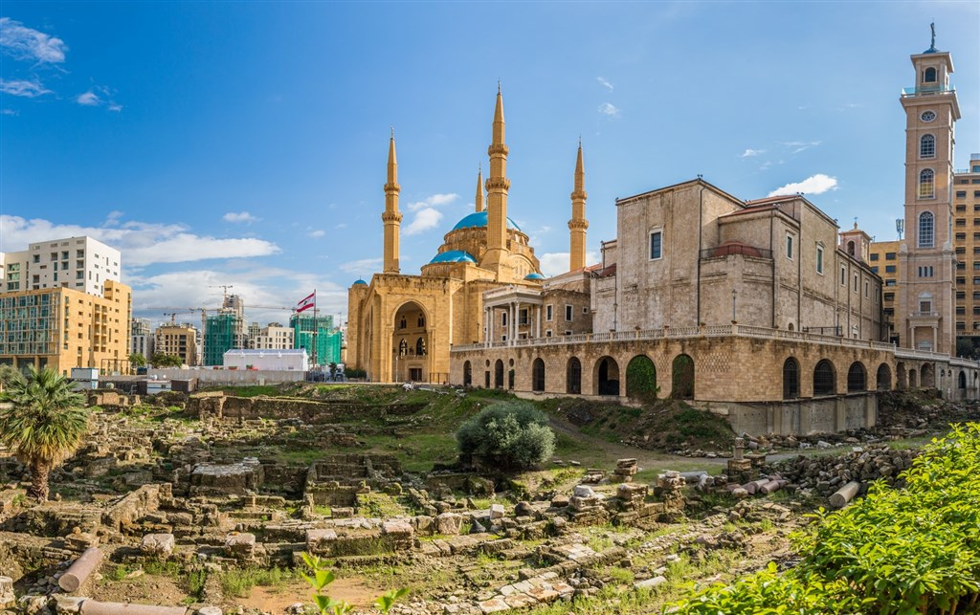
Turismus
Baalbek / Heliopolis
Bejrút

Slide 19
03
Sýrie

Slide 20
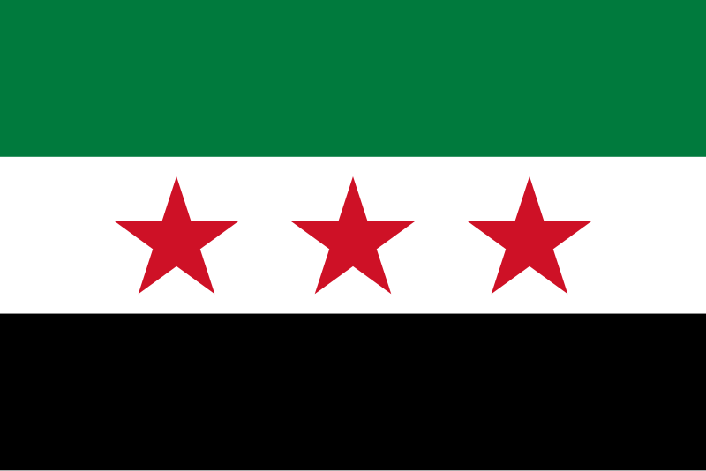
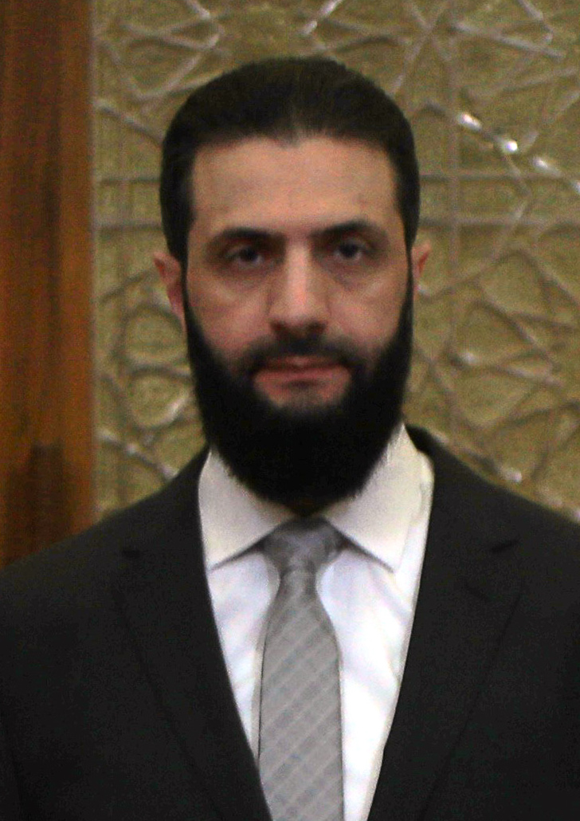
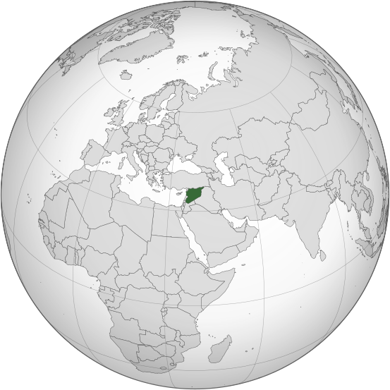
Základní informace
185 180 km²
25 620 427 obyvatel
Damašek
Arabština, kurdština, arménština
Syrská libra
Ahmad Šara
Islám

Slide 21
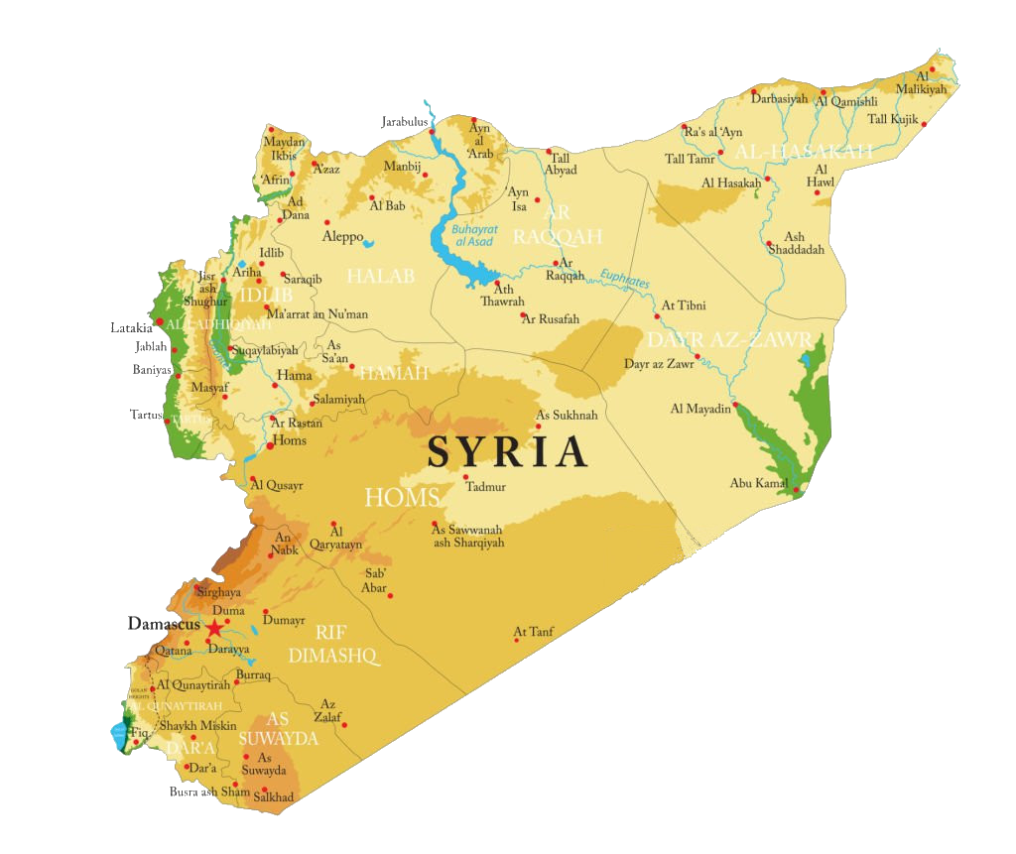
Povrch
Hlavně poušť
Řeka Eufrat
Úrodné středozemní pobřeží
Hermon (2814 m)
Galilejské jezero (-212 m)
Hermon

Slide 22
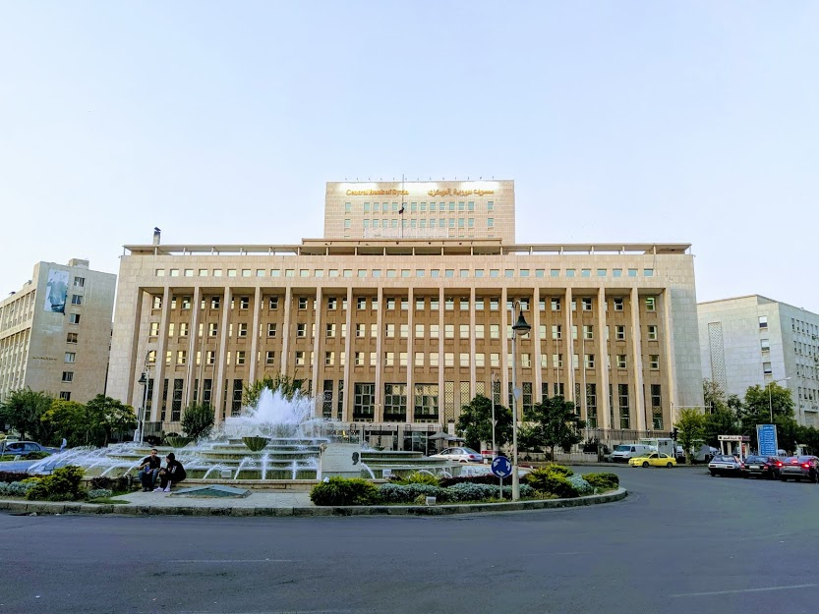
Ekonomika
Většinu tvoří státní podniky
Nadměrná zaměstnanost
korupce
nestabilita kvůli válce

Slide 23
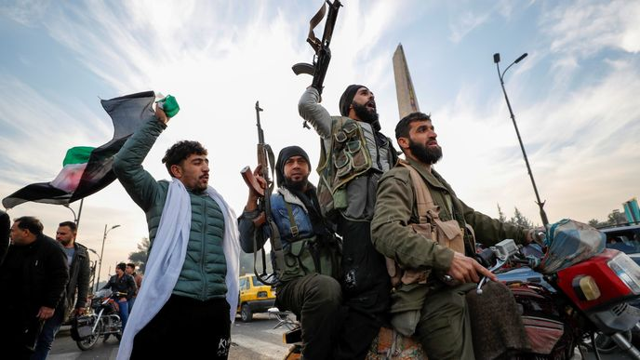
Politická situace
Občanská válka od roku 2011
Utlačování náboženských menšin
Asadův režim svržen v prosinci 2024
Dočasná vláda Ahmada Šary
Slibované zlepšení
Nejistá budoucnost

Slide 24
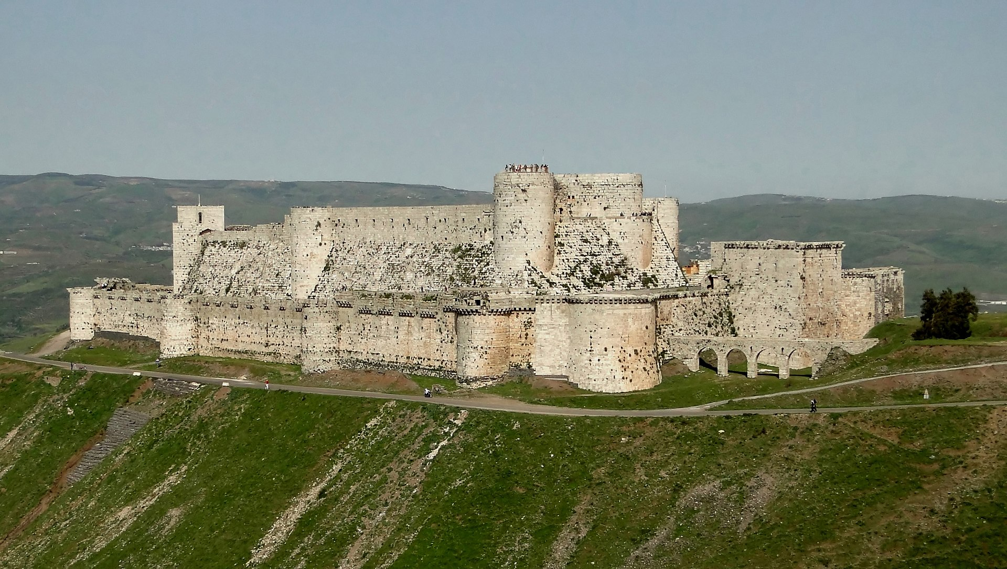
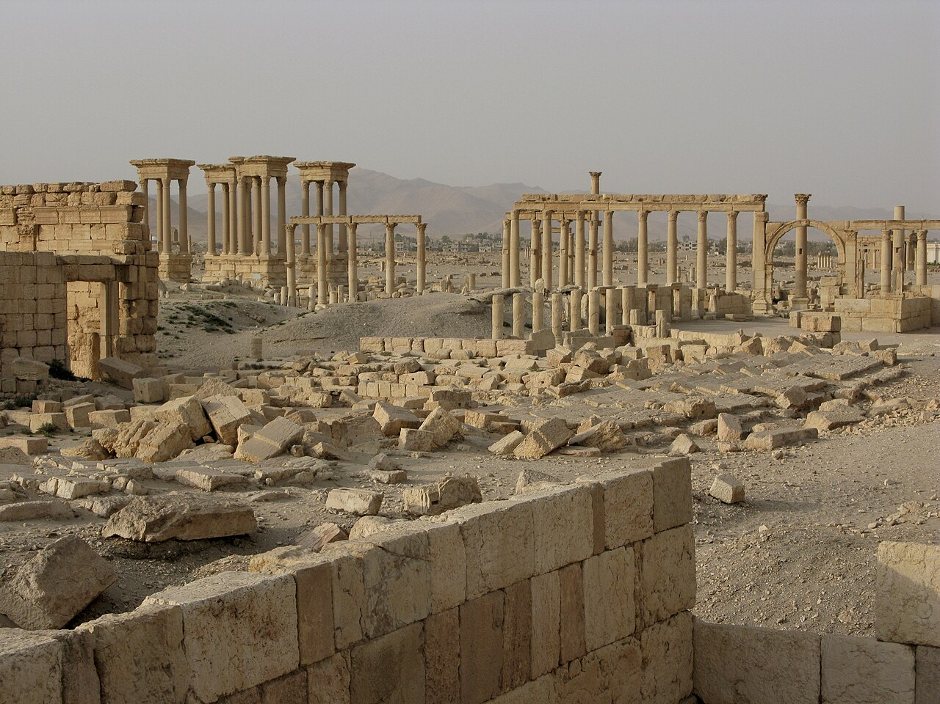
Turismus
Krak des Chevaliers
Palmyra

Slide 25
Děkuji za pozornost

